Slide 1

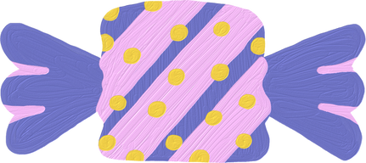
CHÀO MỪNG CÁC EM ĐẾN VỚI BÀI HỌC NGÀY HÔM NAY!

Slide 2

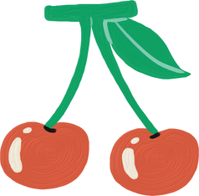

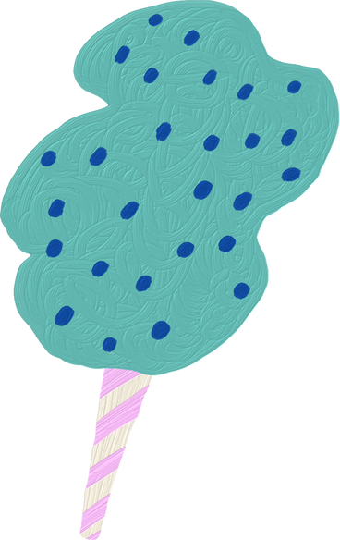

BÀI 23
Luyện nói và nghe
QUAN SÁT ĐỒ CHƠI HÌNH MỘT LOÀI CHIM

Slide 3
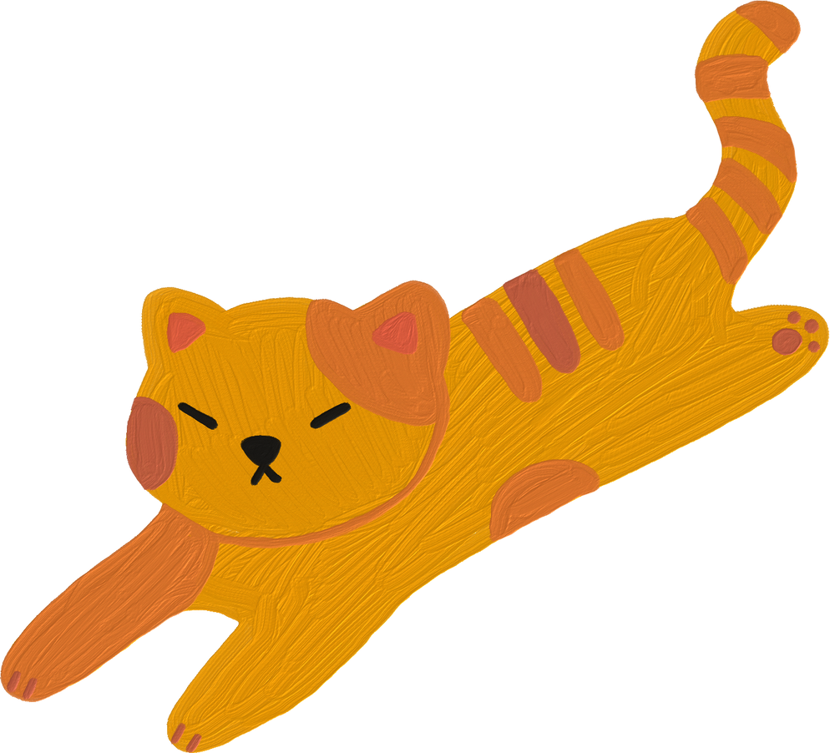
1. Cùng bạn thực hành nói và đáp lời đồng ý trong các tình huống sau:
Bạn muốn thăm góc học tập của em.
Em muốn giới thiệu với bạn các đồ chơi của mình.
Bạn muốn em hướng dẫn cách chơi một đồ chơi.

Slide 4
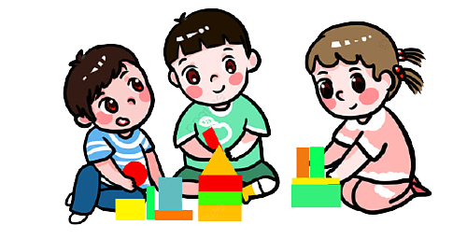
Bạn muốn thăm góc học tập của em.
Ví dụ:
  A: Mình muốn thăm góc học tập của bạn.
  B: Xin mời bạn vào xem.
  A: Cảm ơn bạn.

Slide 5
b. Em muốn giới thiệu với bạn các đồ chơi của mình
Ví dụ:
  A: Mình muốn giới thiệu với bạn đồ chơi của mình.
  B: Thích quá, mình rất muốn xem đồ chơi của bạn.
  A: Mời bạn vào xem.

Slide 6
c. Bạn muốn em hướng dẫn cách chơi một đồ chơi.
Ví dụ:
  A: Mình muốn bạn hướng dẫn cách chơi đồ chơi này, được không?
  B: Được chứ, mình sẽ hướng dẫn bạn ngay.
  A: Hay quá, cảm ơn bạn.

Slide 7
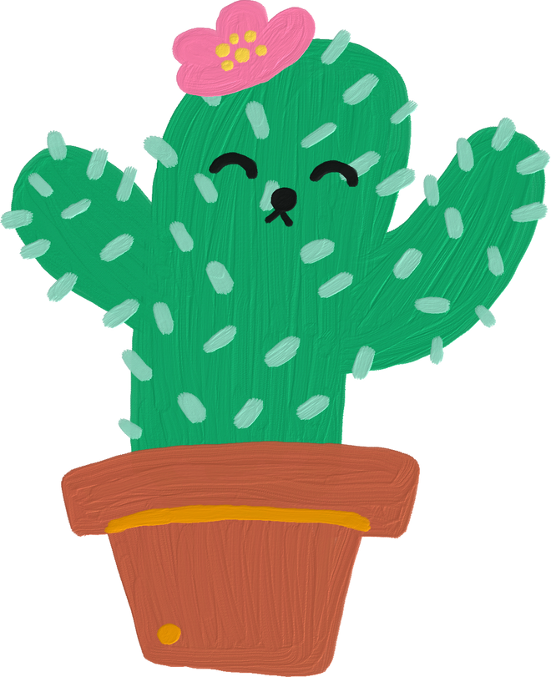
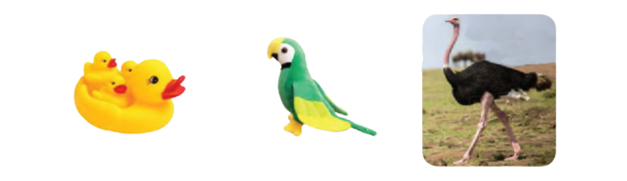
2. Quan sát:
Mang đến lớp đồ vật, đồ chơi hình một loài chim (hoặc tranh ảnh loài chim) em yêu thích.
Quan sát đồ vật, đồ chơi (tranh ảnh) và ghi lại kết quả quan sát.

Slide 8
c. Nói lại với các bạn kết quả quan sát.
GỢI Ý:
Đó là đồ chơi, tranh (ảnh) về con vật nào?
Đặc điểm của đồ chơi, tranh (ảnh) trông thế nào?
Tình cảm của em với đồ chơi, tranh (ảnh) thế nào?

Slide 9
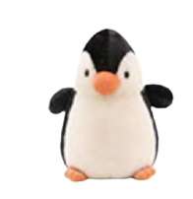
c. Nói lại với các bạn kết quả quan sát.
VÍ DỤ:
Tên đồ chơi: chim cánh cụt bông.
Đặc điểm của đồ chơi:
+ Con chim có mỏ màu vàng, béo tròn, bụng trắng, lưng đen.
+ Con chim được lắp pin, khi bật công tắc sẽ vừa đi vừa đập hai cánh.

Slide 10
2. Quan sát:
c. Nói lại với các bạn kết quả quan sát.
- Tình cảm của em với đồ chơi: đồ chơi làm bằng bông, rất mềm mại và có thể cử động nên em rất thích nó.

Slide 11

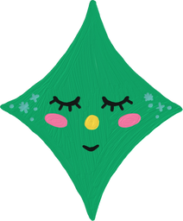

CHIA SẺ TRƯỚC LỚP

Slide 12
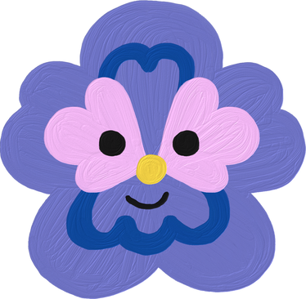
CỦNG CỐ, DẶN DÒ

Slide 13
HẸN GẶP LẠI CÁC EM
TRONG BÀI HỌC SAU!

